Slide 1
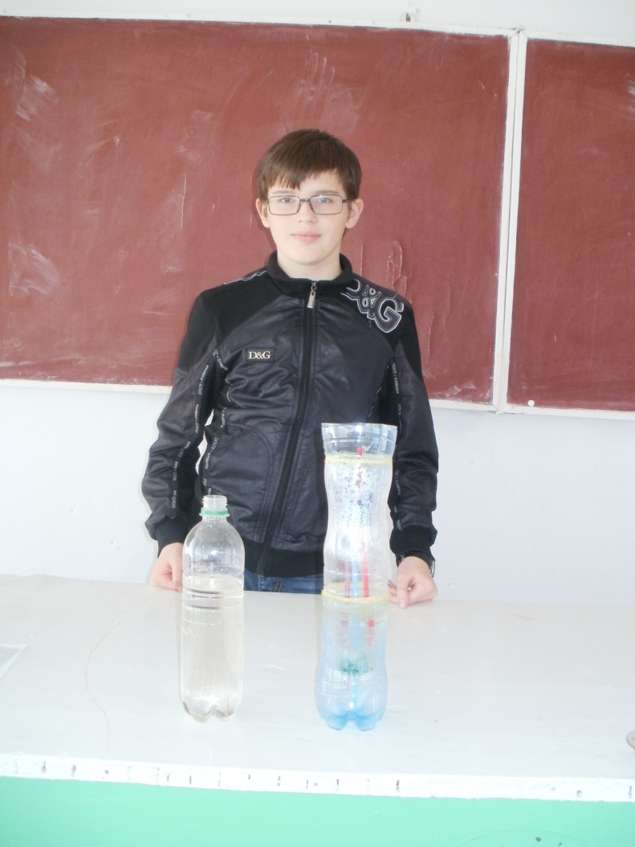
Ман-Юніор Дослідник 2015
Фонтан, який працює без насосу
Виконав: Гоппе Дмитро Олександрович,
учень 8 класу Азовської загальноосвітньої школи І-ІІІ ст.
Керівник: Федорова Жанна Станіславівна, вчитель фізики Азовської загальноосвітньої школи І-ІІІ ст.

Slide 2
Мета і завдання проекту:
Дослідити явища створення тиску газами і рідинами.
Запропонувати дослід, який демонструє «невиконання» закону сполучених посудин.

Slide 3
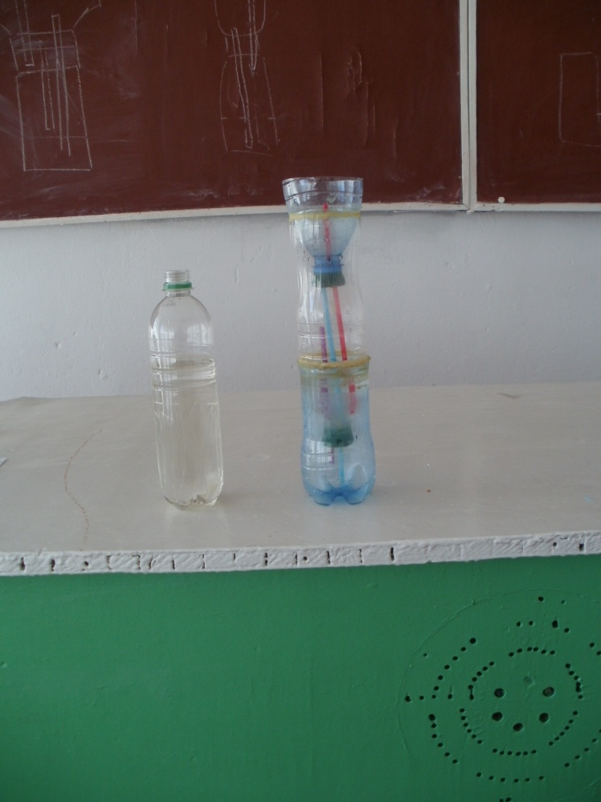
Обладнання:
3 пластикові пляшки об‘ємом 0,75 л
4 пластикові соломини
Клей “Момент”
Ножиці, вода

Slide 4
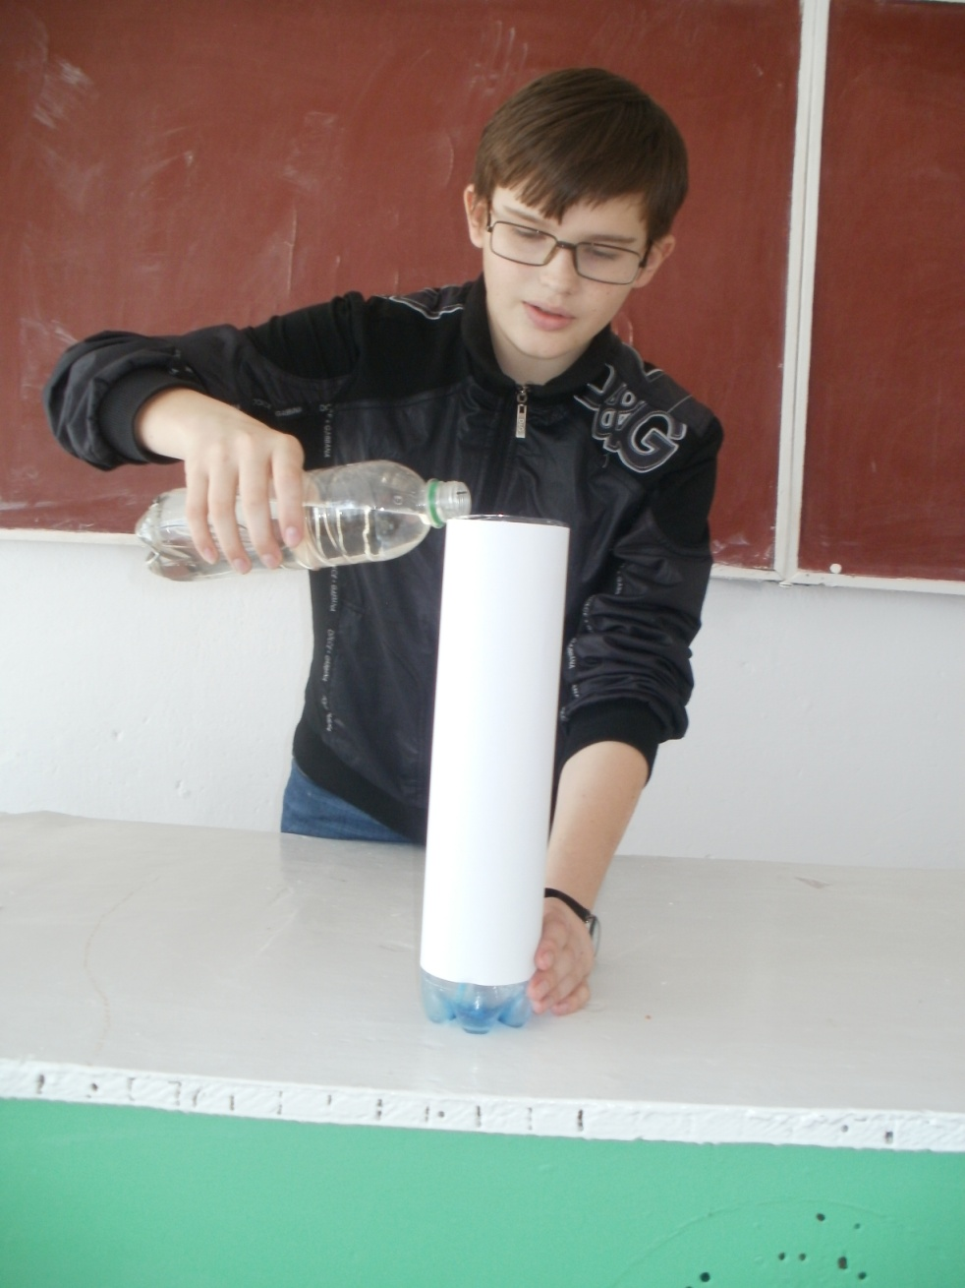
Очикування експерименту
За законом сполучених посудин однорідна рідина, налита у верхню посудину повинна встановитися на одному рівні.

Slide 5
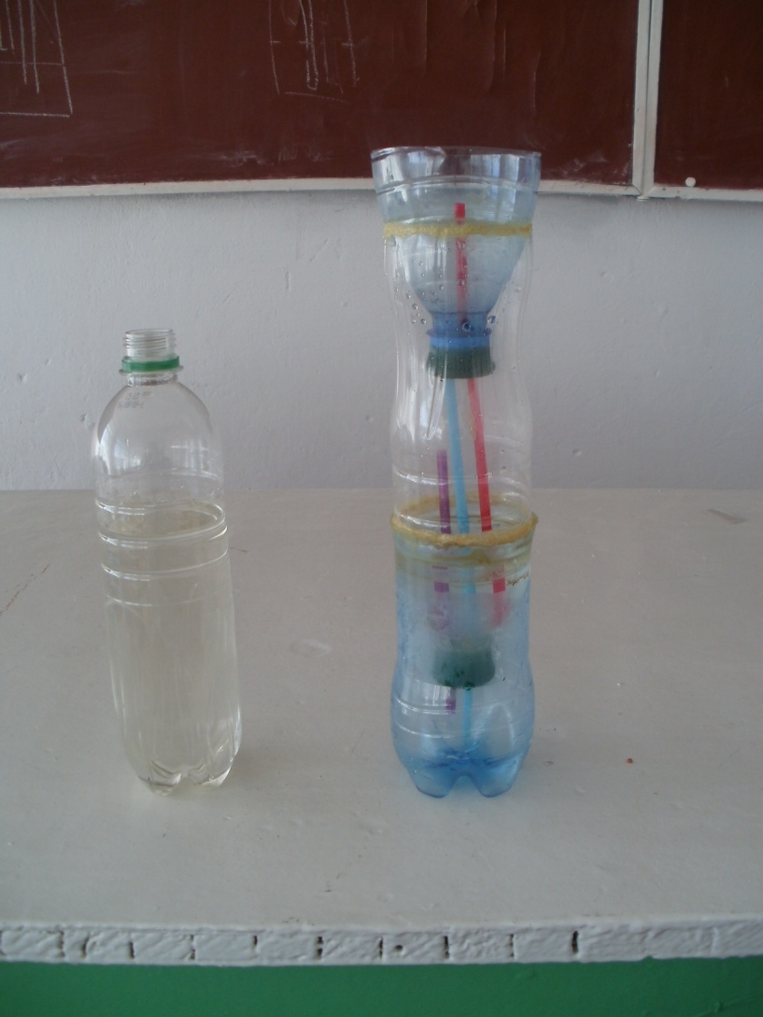
Суть експерименту
В установці поміщенні не просто дві сполучені посудини, а низка трубок, по яким передається тиск на воду стиснутим повітрям

Slide 6
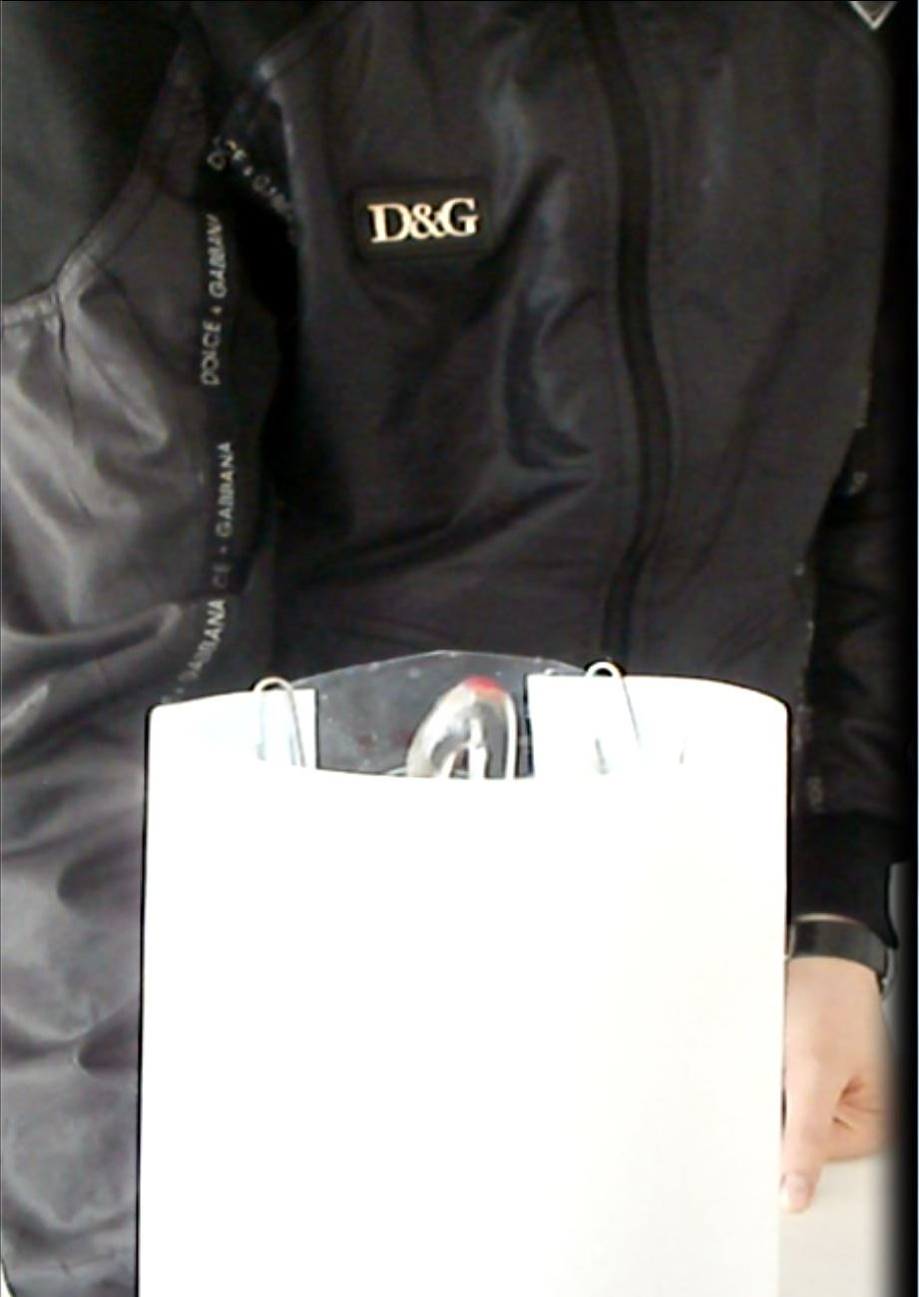
Результат
В результаті спостерігаємо підняття води на рівень, що перевищує початковий. Створюється фонтан.

Slide 7
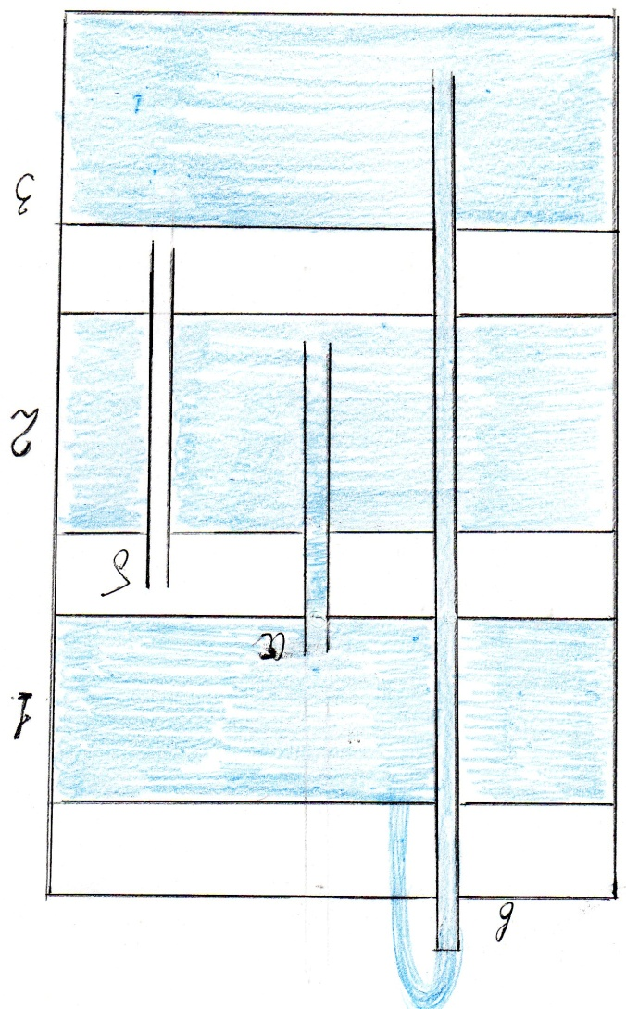
Секрет фокусу
Наливаємо рідину у посудину 1
По трубці “а” вона перетікає у посудину 2, створюючи додатковий тиск повітря
По трубці “б” тиск повітря передається у посудину 3
Додатковий тиск над водою виштовхує її по трубці “в” з посудини 3 у посудину 1 у вигляді фонтану

Slide 8
Висновок
Повели дослідження тиску газів і рідин
Виготовили демонстраційну установку, яку можна використовувати на уроках фізики
Ознайомилися з додатковою літературою з даного питання

